Slide 1
Arnt Oddvar Pedersen Irina Haga Hans Johan Tofteng Christian Sivertsen
Nanoweb AS Nanoweb AS easymeeting.no/ Advanced 3d Solutions AS
Miamia invest AS

Slide 2
Hva er iKON, og hva kan den bli?
Enklere kartlegging og organisering kompetanse
Forenkle arbeidet med rekrutteringsprosesser
Kompetansestrategier og tiltak innad i bedriften
Kompetanseanalyse og oversikt over hvor kompetansen er i organisasjonen
Evaluering og oppfølging av kompetansen til den individuelle ansatte
Økt effektivitet gjennom en helhetlig kompetanseplan
Mulighet for deling av kompetanse internt og eller med samarbeidspartnere

Slide 3
iKon kartlegger, organiserer og gjør kompetanse lett tilgjengelig når du trenger den
Nesna Kommune
HMS ekspert
Vefsn Kommune
Logistikk
Hemnes Kommune
GIS
Grane kommune
Spansklærer
Moss Kommune
Lurøy kommune
Engelsklærer
Datalærer
iKON
Eikagruppen
Sykepleier
Helgeland Kraft
Helsesøster
Alcoa
Velferdsteknolog
Økonomikonsulent

Slide 4
iKON
Hvorfor blir iKON bedre?
Nytt og innovativt
Formet i samarbeid
Total oversikt
Skreddersydd
Automatisk oppdatering
Jo flere jo bedre

Slide 5
Hvilke ønsker har dere?

Slide 6
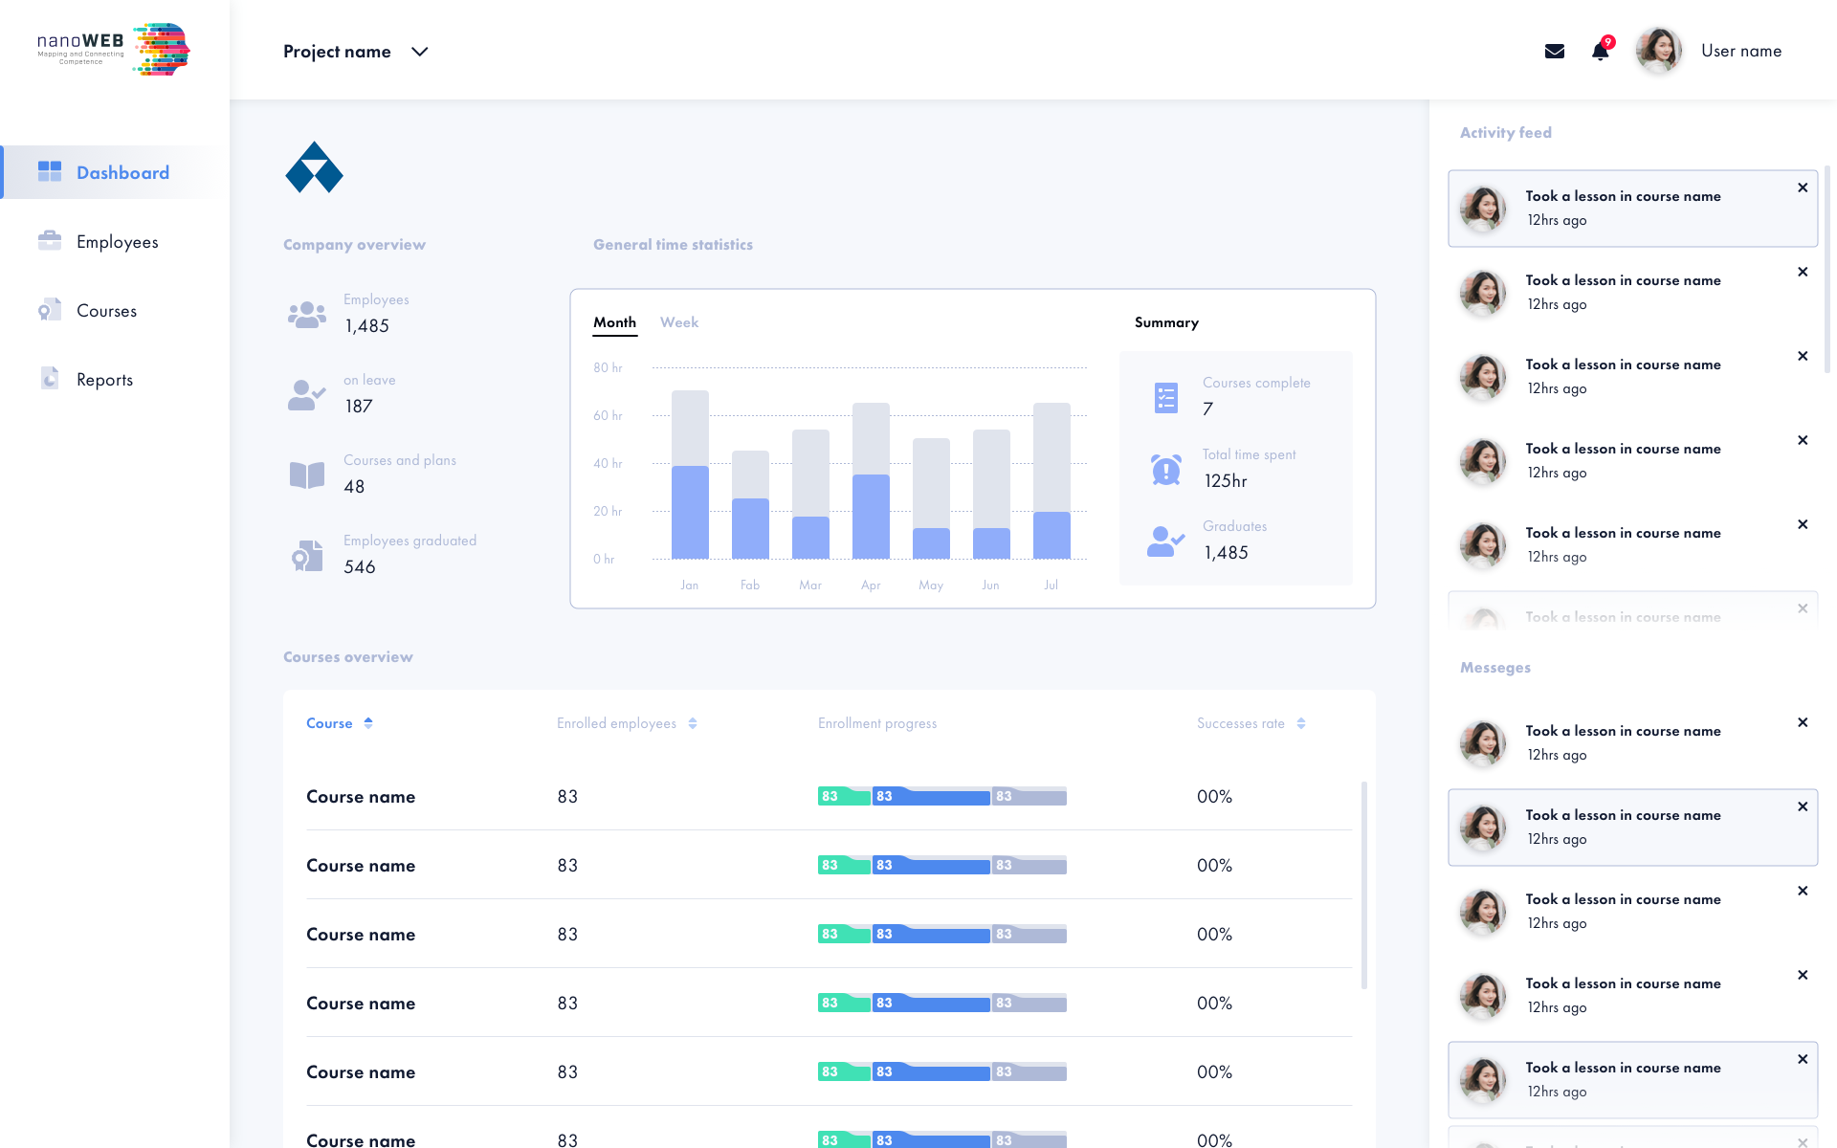

Slide 7
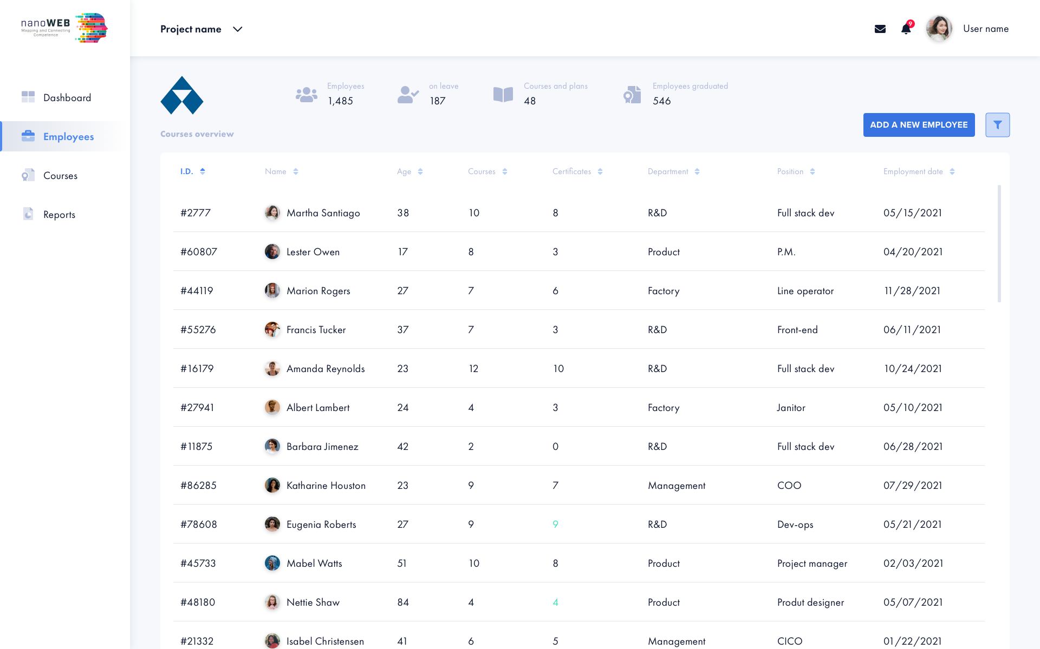

Slide 8
